Slide 1

FONCTIONNEMENT DES ORGANISATIONS
Niveau : Licence 1
Enseignant: Pr. Gilde RALANDISON

Slide 2
Chapitre 1: L’environnement et les fondements des organisations modernes
Etudes de cas 1
Chapitre 2 : De l’analyse de l’environnement externe aux différentes structurations de l’organisation
Etudes de cas 2
Chapitre 3 : De la structuration à la gestion de l’organisation
Etudes de cas 3
Etudes de cas 4
Etudes de cas de synthèse

Slide 3
Chapitre I L’environnement et les fondements des organisations modernes

Slide 4
Section 1 : Introduction sur les environnements externe et interne de l’organisation et les principaux acteurs
L’entreprise:
existe dans un environnement dont elle fait partie intégrante ;
ses activités se développent en interdépendance étroite avec l’environnement qui lui impose des contraintes
les structures internes de l’entreprise, en vue de faire face aux incertitudes, s’adaptent aux types et aux conditions de l’environnement, qui n’est ni statique, ni homogène.
L’environnement:
délimite l’ensemble des actions que les organisation (entreprises…) doivent mettre en œuvre afin de réduire les menaces et se saisir des opportunités.
L’environnement « spécifique » diffère de l’environnement général. Il est constitué des éléments en réelle interaction avec l’entreprise.
Selon M. PORTER (1985), « l’entreprise est au centre des forces concurrentielles (clients, fournisseurs, entrants potentiels et les substituts possibles pour l’activité de l’entreprise) ». Dans ce cas, l’environnement « spécifique » représente l’environnement pertinent (qui influence directement les stratégies de l’organisation).

Slide 5
Types d’environnements
DESREUMEAUX (1992) et les quatre variantes de l’environnement :
Environnement stable et aléatoire qui fait appel aux petites entreprises ;
Environnement stable et structuré qui fait appel aux grandes entreprises ;
Environnement instable qui fait appel à des entreprises flexibles et décentralisées ;
Environnement turbulent, hautement complexe qui fait appel à des entreprises de niveau de complexité analogue.

Slide 6
Section 2 : Les outils d’analyse des environnements interne et externe
Rappel
L’environnement interne touche des éléments sur lesquels l’entreprise possède un certain niveau de contrôle. Ils peuvent être des forces ou des limites.
L’environnement externe est composé de facteurs qui sont hors du contrôle de l’entreprise. Ils peuvent être des opportunités ou des menaces.

Slide 7
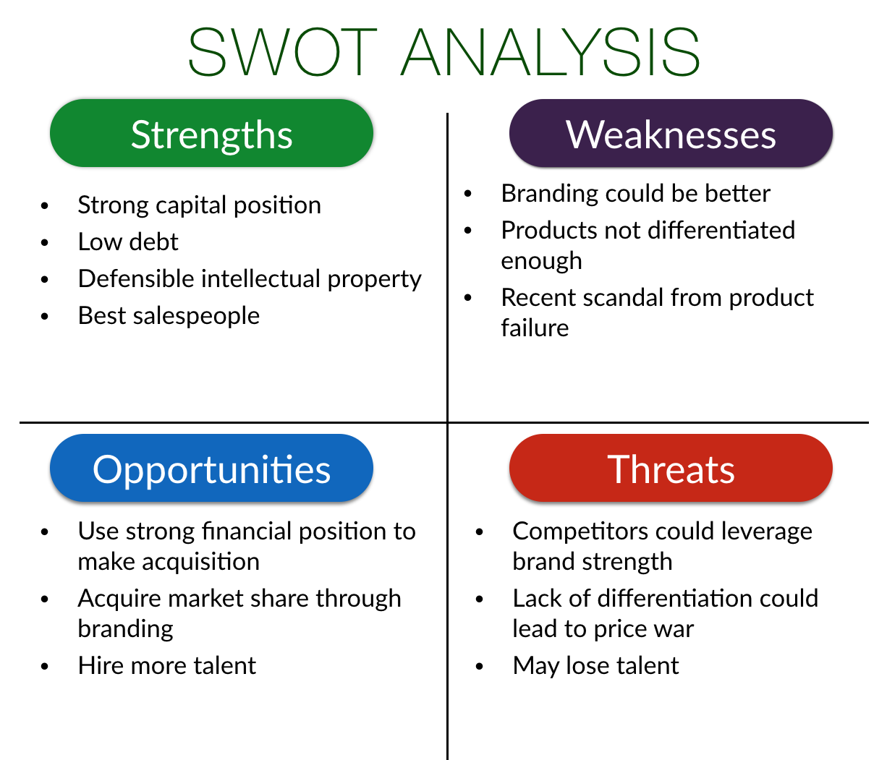
Sous-section 1 : L’analyse de la capacité d’adaptation de l’organisation : la matrice SWOT

Slide 8
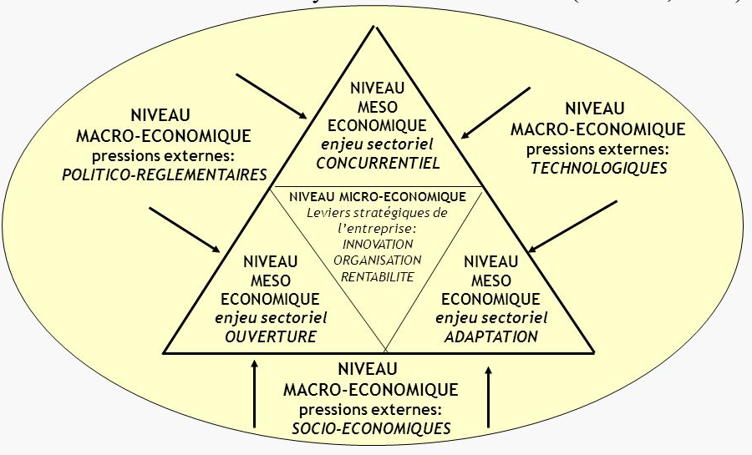
Sous-section 2 : L’ analyse de l’environnement : le modèle PREST (Lemaire, 2004)

Slide 9
i) Analyse de l’influence des agrégats macro-économique sur l’organisation par le modèle PESTEL
Le macro –environnement
représente le cadre juridique, la conjoncture économique, le contexte sociologique, le cadre international et les évolutions techniques
s’impose à l’entreprise et détermine le cadre de son activité. Certains auteurs appellent ce niveau, l ’environnement général et le définissent comme un ensemble de facteurs externes à la firme qui ont une influence sur ses opérations mais sur lesquels la firme exerce un faible contrôle (J. D. THOMPSON, 1967)
concerne généralement les aspects suivants : politique, juridique, économique et socio-culturelle. Ces facteurs environnementaux conditionnent le niveau macro et le niveau méso-environnement.

Slide 10
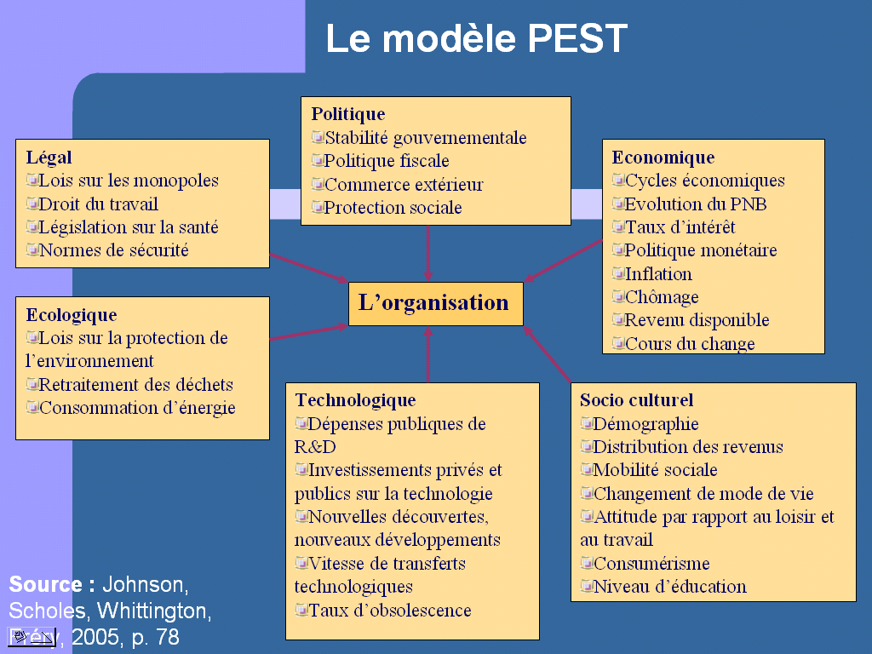

Slide 11
ii) Analyse de l’environnement méso-économique de l’organisation par le cycle de vie du secteur
Le méso–environnement représente les caractéristiques du jeu concurrentiel dans le secteur
Un secteur d’activité ne se trouve pas dans le même état selon les pays où l’on peut observer des différences au niveau de l’intensité de la demande
De ce point de vue, dans une perspective d’internationalisation de son activité, l’entreprise ne peut se soustraire à l’analyse du méso –environnement caractéristique du pays dans lequel elle envisage d’étendre son activité.

Slide 12
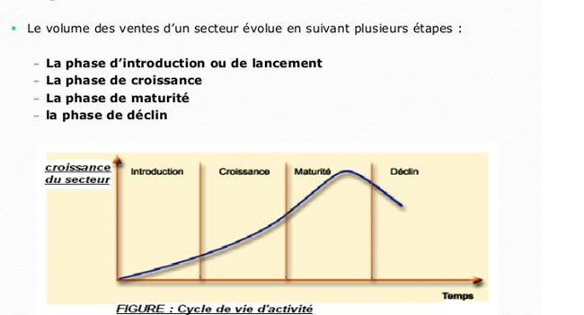
Le cycle de vie d’un secteur

Slide 13
iii) Analyse de l’environnement micro-économique de l’organisation
Spécificités de l’environnement micro-économique:
constitué de catégories d’acheteurs avec lesquelles l’entreprise entretient des relations directes;
constitue un moyen d’action sur lequel l’entreprise peut agir par sa stratégie;
composé des clients, des réseaux de distribution, des concurrents, des fournisseurs et des partenaires (parties prenantes);
Associé à la notion de l’environnement spécifique ou la notion des parties intéressées ou prenantes ; (les personnes, les groupes et institutions sur qui les résultats obtenus par l’entreprise auront des répercussions directes ou indirectes).

Slide 14
Les 5 forces de Porter
Fournisseurs
Pouvoir de négociation
Concurrents du secteur
Entrants
Menace
Rivalité
Menace
Substituts
Pouvoir de négociation
Clients

Slide 15
Sous-section 3 : L’analyse de la capacité d’adaptation de l’organisation: point focal sur la technologie
Pour son fonctionnement et son développement, l’entreprise a non seulement besoin des ressources technologiques, des ressources financières et des ressources humaines mais elle se trouve contrainte d’analyser les évolutions afin de répondre aux exigences du progrès scientifique et technique.

Slide 16
i) Les types de technologie et leurs influences sur l’organisation
Les technologies de base : Leur maîtrise est indispensable pour le maintien de l’activité. Tous les concurrents les maîtrisent.
Les technologies clés : Elles correspondent à des compétences distinctives, indispensables pour réussir l’activité. C’est sur leur maîtrise que se fonde l’avantage concurrentiel.
Les technologies émergentes : elles sont au stade de la recherche et comportent des risques mais elles semblent avoir un potentiel important et certaines sont amenées à se transformer en technologies clés. Leurs performances sont encore mal connues.
Les technologies embryonnaires : En phase de démarrage. Ne rapporte rien mais a un avenir prometteur. Technologies à surveiller. Investissement important.

Slide 17
ii) Le cycle de vie et les phases de développement de la technologie
la mise au point ou démarrage
la croissance ou industrialisation
la maturité technologique
le déclin - émergence de nouvelles technologies.

Slide 18
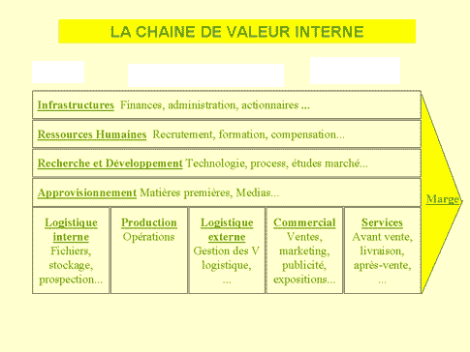
Sous-section 4 : L’analyse de la création de valeurs de l’organisation et de l’industrie
Activités de soutien
Activités principales

Slide 19
Sous-section 5 : L’analyse des Domaines d’Activités Stratégiques de l’organisation par le Modèle MIDOF
DAS | Organisation managériale (M) | Organisation industrielle (I) | Particularités de la demande (D) | Particularités de l’offre (O) | Facteurs clés de succès (F)
Exemple : Consommables informatiques | -Nécessite des compétences commerciales de base. -Taux de marge bas | -Fournisseur homologué par Hp, Canon ou Samsung. -Pas de fabrication | -Authenticité -B to B et B to C | -Concurrents très nombreux : allant des fournisseurs de produits authentiques, copies au produits rechargés. -Prix affiché aligné entre concurrent du même type. | Lieu d’exposition Communication
Ordinateur et composants | -Nécessite des compétences techniques spécifiques en plus des compétences commerciales - Taux de marge moyen | -Fournisseur : grossiste en informatique et/ou usines avec garanties -Organisation technique nécessaire pour le montage en bon et du forme d’un ordinateur clone prêt à l’utilisation. -Organisation nécessaire pour les services après-vente et maintenances techniques. | -Conseils techniques -Fiabilité des matériels -Garanties -SAV -B to B et B to C | -Gamme de produit très variées. -Intensité concurrentielle forte. -Nouveautés très fréquentes.

Slide 20
Sous-section 6 : L’analyse de la relation de la répartition des valeurs entre l’entreprise et l’environnement
Le recours à la méthode des comptes de surplus pour mettre en exergue la relation entre les environnements internes et externes à l’organisation

Slide 21
i) L’objet de la méthode des comptes de surplus
La méthode des comptes de surplus représente un instrument d'analyse économique pour :
Mesurer l'évolution de la productivité globale de l'entreprise
Etudier la répartition des revenus résultant
des échanges de l'entreprise avec ses partenaires
des variations des prix liés à des échanges
Mettre en relation productivité globale et répartition, qui correspondent aux deux rôles conjoints de l'entreprise, productrice de richesse et distributrice de revenus

Slide 22
ii) Principe de la méthode
Elle vise à
Evaluer le supplément de richesse qu'une organisation (une entreprise) peut produire
Décrire comment cette richesse additionnelle est ensuite répartie entre les différents acteurs économiques liés à l'entreprise par des évolutions de prix, de coût ou de rémunération

Slide 23
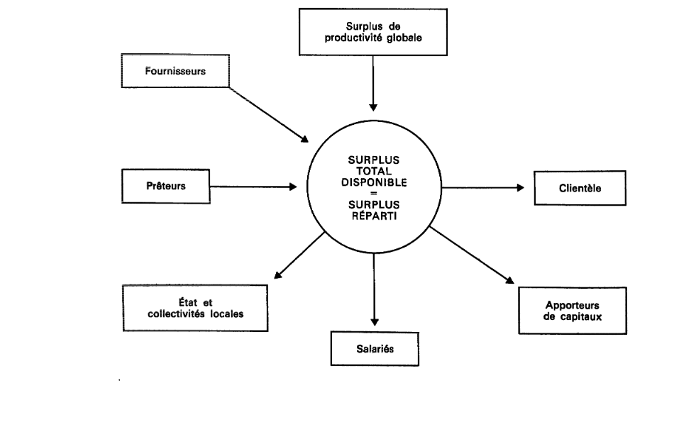
iii) Identification des parties prenantes des surplus créés par l’organisation

Slide 24
Etudes de cas 1 : des évolutions de l’environnement des organisations aux métiers en voie de disparition
Prendre une organisation particulière (Une organisation peut être un entreprise, une association, un ministère ou autre)
Analyser l’évolution globale de son environnement
Proposer des solutions « numériques » (applications, logiciels…) pour aider l’organisation à s’adapter à son environnement et à créer de la valeur
Dégager les valeurs créées par les solutions numériques et identifier les parties prenantes dans la répartition de ces valeurs
Dégager les impacts d’une de ces solutions sur le fonctionnement de l’organisation (en termes de métiers qui vont disparaitre, effectifs…)

Slide 25
Champ d’application
Le Progiciel de Gestion Intégré
Apports :
Évolution vers un système d'information adapté, performant, homogène et intégré
Objectifs :
Piloter et planifier les ressources de l’entreprise
Améliorer la réactivité du Management, la compétitivité et la productivité
Avantages :
Indicateurs mis à jour en temps réel
Intégrité, cohérence, homogénéité et unicité du système d’information
Meilleure coopération entre les acteurs du système d’information
Inconvénients :
Coût (licences, formation des utilisateurs, maintenance)
Dépendance vis-à-vis de l’éditeur
Implantation longue (1 à 3 ans en moyenne)
Impacts organisationnels importants
Le Progiciel de Gestion Intégré
Apports :
Évolution vers un système d'information adapté, performant, homogène et intégré
Le Progiciel de Gestion Intégré
Apports :
Évolution vers un système d'information adapté, performant, homogène et intégré
Objectifs :
Piloter et planifier les ressources de l’entreprise
Améliorer la réactivité du Management, la compétitivité et la productivité
Le Progiciel de Gestion Intégré
Apports :
Évolution vers un système d'information adapté, performant, homogène et intégré
Objectifs :
Piloter et planifier les ressources de l’entreprise
Améliorer la réactivité du Management, la compétitivité et la productivité
Avantages :
Indicateurs mis à jour en temps réel
Intégrité, cohérence, homogénéité et unicité du système d’information
Meilleure coopération entre les acteurs du système d’information
Notes:
Le concept de PGI n’est pas nouveau. Il a vu le jour dans les année 70 afin d’améliorer les processus de gestion et de planification industrielle.
Améliorer la productivité et la compétitivité de l’entreprise en s’appuyant sur les processus métiers pour le paramétrer.
Impact organisationnel : Nécessite de préparer une conduite du changement important (risque de résistance ou de refus des utilisateurs).

Slide 26




















Le Progiciel de Gestion Intégré
Domaines couverts :
Gestion de la
Relation Fournisseur
Gestion de la Relation Client
Gestion de projet
Gestion des
RH
Gestion
des ventes
BDD
Gestion de la Production
Assistée par Ordinateur
Gestion Comptable
et Financière
Gestion des points de ventes
Gestion des stocks
Notes:
Nous allons maintenant voir les différents domaines qui sont le plus souvent couverts par les PGI. J’ai pris ici l’exemple d’OpenERP qui est rappelons-le PGI recommandé pour la 1ère STMG.
1- GRH (HRM) : Human Resource Management
➔ Annuaire des employés
➔ Pointage des horaires
➔ Processus de recrutement
➔ Congés
➔ Évaluation des employés
➔ Notes de frais
➔ Paie
2- Gestion de projet (PSA) : Professional Service Automation
➔ Qui contient des outils d’ordonnancement et de planification de tâches
3- Gestion de la Relation Fournisseur (SRM) : Supplier Relationship Management
4- Gestion de la Relation Client (CRM) : Customer Relationship Management
5- Gestion des ventes (SM) : Sales Management
6- GCF (FRM) : Finance Resource Management
➔ Comptabilité et finances
➔ Facturation électronique et paiements
➔ Gestion des actifs
7- Gestion des stocks / Gestion des inventaires (WM/IM) : Warehouse Management / Inventory Management
8- Gestion des points de ventes (POSM) : Point-Of-Sale Management
9- Gestion de la Production Assistée par Ordinateur (CAM) : Computer-Aided Manufacturing
Chaque module pointant sur la même information, permettant ainsi une véritable synchronisation en temps réel ! Et s’il y a bien une chose qu’il faut retenir de cette diapo, c’est bien celle-là ! Pas d’import/export à faire entre les modules comme vous avez pu être amenés à le faire avec certaines suites logiciels que l’on ne nommera pas ici.
Comme je vous l’ai dit, j’ai pris appuie sur OpenERP pour créer ce schéma, mais il faut savoir que chez certains gros éditeurs, bien d’autres modules existent, par exemple :
- Gestion de la chaîne logistique (SCM) : Supply Chain Management
- Aide à la décision (BI) : Business Intelligence
- Gestion Électronique de Documents (EDM) : Electronic Document Management
- Gestion de la Maintenance Assistée par Ordinateur (CMMS) : Computerized Maintenance Management System
- Gestion des Besoin en Matières (MRP) : Matérial Requirement Planning

Slide 27












Le Progiciel de Gestion Intégré
Architecture fonctionnelle :
I
G
P
Serveur web
Serveur d’application
SGBDR
Clients
Notes:
Je vais vous présenter ici l’architecture fonctionnelle d’un PGI pour que tout le monde comprenne bien ce qui se cache derrière ce concept métier de Progiciel de Gestion Intégré.
Pour commencer voici donc une architecture 3-tier courante, avec des clients, qui communiquent via un applicatif métier vers le serveur d’application qui contient le PGI. Ce serveur communique ensuite en SQL avec un SGBDR.
Les PGI actuels offrent la possibilité d’utiliser un navigateur comme client "léger" pour accéder à une version "webizée" du PGI. Comme vous pouvez le voir, cet accès nécessite un brique logiciel supplémentaire avec l’utilisation d’un serveur web. On se retrouve ici avec une architecture 4-tier. Dans la réalité, vous verrez que l’on a de plus en plus de briques. On nomme alors ces architectures des architectures "n-tier".
La situation que l’on retrouve le plus fréquemment en entreprise, et le regroupement de toutes ces briques logiciels au sein d’un même serveur. C’est pour cette raison que vous entendrez souvent parler du serveur PGI, mais ce qu’il faudra tout de même garder à l’esprit, c’est que derrière ce serveur unique, se cache bien plusieurs

Slide 28




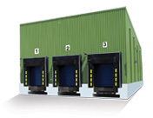






Nouveautés didactiques
Le Progiciel de Gestion Intégré
Architecture générale :
e-commerce
Serveur web
Sites distants
Télétravail
Internet
Intranet
Partenaires
PGI
Notes:
Jetons à présent un coup d’œil à une architecture plus orienté "connexions".
- Il y a donc des accès depuis l’intranet qui se font en direct.
- Viens ensuite les accès toujours par des employés mais depuis l’extérieur cette fois-ci (dans le cadre par exemple du télétravail, ou pour des agents en déplacement). On voit ici que la connexion passe par internet avant de venir sur notre serveur.
- Il y a ensuite les connexions réalisées sur le site de commerce en ligne. Ici il faut bien entendu avoir un serveur web sur internet (attention à ne pas le confondre avec le serveur web que je vous ai présenté sur la diapo précédente. Ici c’est pour faire de l’achat, les utilisateurs ne sont pas directement connectés au PGI, ce sont bien deux accès distincts).
- Ensuite, la connexion depuis les sites distants : Entrepôts, bureaux décentralisés, points de ventes…
- Et enfin, la connexion avec les partenaires : Partenaires qui peuvent être des fournisseurs, des clients "pro", des sous-traitants, et pourquoi pas des actionnaires…
Je reviens une minute sur ce dernier point : Dans vos enseignements vous avez surement déjà été confronté au concept d’EDI (Échange de Données Informatisé / Electronic Data Interchange). C’est le même principe, sauf qu’ici ce ne sont plus seulement des logiciels qui communiquent ensemble, mais bien une ouverture du système d’information vers l’extérieur. Attention, il est question ici d’Extranet (Accès au SI par des personnes externes à l’organisation mais habilitées), il ne s’agit pas d’Open-Data (SI librement consultable et accessible à tous) comme vous pourriez le trouver sur www.data.gouv.fr.

Slide 29
Chapitre II De l’analyse de l’environnement externe aux différentes structurations de l’organisation

Slide 30
Section 1 : Les étapes du processus d’organisation (à titre informatif)
Planification et Alignement stratégique
Analyse des processus
Conception des processus
Mise en œuvre des processus
Vérification des processus
Raffinement des processus

Slide 31
Sous-section 1: Planification et Alignement stratégique
Modéliser l’organisation.
Identifier les processus primaires, de gestion et de support.
Identifier les indicateurs de performance.
Sélectionner les processus qui seront analysés dans la 2e phase.

Slide 32
Sous-section 2 : Analyse des processus
Définir la stratégie, les objectifs et indicateurs clés
Compréhension des processus et de leur contexte d’utilisation
Vision générale des processus d’un point de vu fonctionnel.
Entrées et sorties, y compris les clients et fournisseurs.
Passage de responsabilité entre les équipes (handoffs)
Évaluation des ressources disponibles et utilisées.
Cartographie des règles d’affaires.

Slide 33
Sous-section 3 : Conception des processus
Modéliser et documenter les processus à tous les niveaux.
Identifier les données et les intégrations nécessaires.
Documenter les règles d’affaires et définir la nécessité ou non de contrôle et d’automatisation.
Définir une stratégie claire pour éliminer les problèmes de handoff.
Identifier quels seront les objectifs au niveau des indicateurs de performance.
Réaliser une analyse comparative des scénarios des processus
Réaliser une simulation / testes de processus.
Mettre en place une stratégie d’automatisation.
Création d’un plan d’implémentation.

Slide 34
Sous-section 4 : Mise en œuvre des processus
une implantation systémique, c’est-à-dire, avec l’aide de technologies et logiciels spécifiques,
ou une implantation non systémique, qui ne compte pas sur ce type d’outil BPM.
objectif reste le même : permettre et procéder à l’exécution des processus tels qu’ils ont été définis et documentés sous la forme d’un flux de travail

Slide 35
Sous-section 5 : Vérification des processus
Durée du processus
Coût du processus
Capacité : quelle est la production effective du processus ?
Et la Qualité, qui analyse s’il demeure beaucoup d’erreurs ou de variations ayant une influence dans la remise d’un processus satisfaisant aux clients.

Slide 36
Sous-section 6 : Raffinement des processus
C’est ici que peut démarrer l’amélioration continue des processus.
On examine la phase précédente et on observe
si les objectifs stratégiques sont atteints ou non,
si les objectifs fixés dans la modélisation sont atteints par rapport aux résultats effectifs dans la pratique.

Slide 37
Section 2 : La structuration de l’organisation
La structure d’une organisation (entreprise…) donne la répartition des tâches, des responsabilités et du pouvoir au sein de celle-ci.

Slide 38
Sous-section 1 : LE CADRAGE DES STRUCTURES D’ORGANISATION (Entreprise)
ORGANES
OPERATIONNELS
ORGANES
FONCTIONNELS
ORGANES
D’ETAT MAJOR
DIVISION DU TRAVAIL
Détermine l’agencement des différents organes
STRUCTURE
ORGANISATION DU POUVOIR
Détermine les relations entre les différents organes
RELATIONS HIERARCHIQUES
LIAISONS FONCTIONNELLES
LIAISONS DE
CONSEIL

Slide 39
Sous-section 2: TYPOLOGIE DES STRUCTURES
i) La structure hiérarchique
ii) La structure hiérarchico-fonctionnelle
iii)La structure matricielle

Slide 40
LES STRUCTURES D’ENTREPRISE
i) La structure hiérarchique ( hiérarchie linéaire )
Unité de commandement
Hiérarchie
Niveau
hiérarchique
Directeur
Général
I
II
Directeur Technique
Directeur
Commercial
Directeur
Administratif
III
Cadres
IV
Contremaîtres
V
Ouvriers

Slide 41
ii) La structure hiérarchique : Structure fonctionnelle 1
Prévision, organisation, commandement, coordination, contrôle
Activités
Administratives
Activités
Techniques
Activités
Commerciales
Activités Comptables
Activités
Financières
Activités de
Sécurité
Production
Transformation
Achat
Vente
Inventaire
Bilan
Prix de revient
Statistiques
Recherche et gestion des capitaux
Protection des biens et des personnes

Slide 42
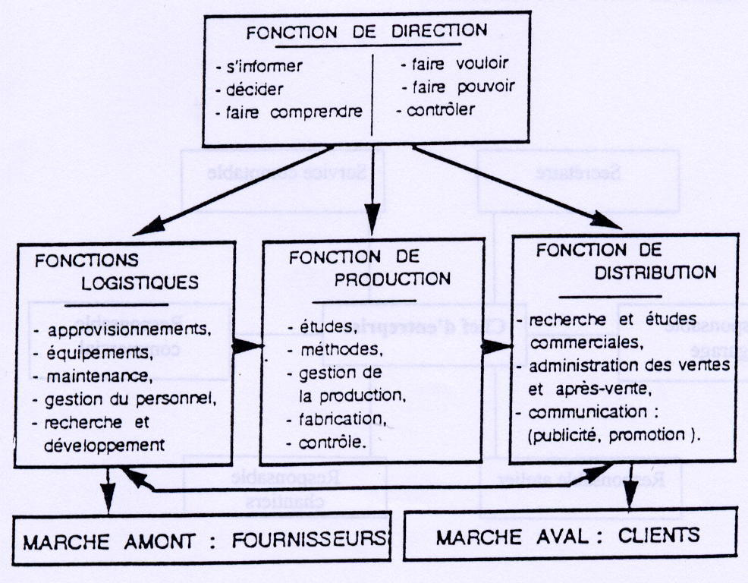
iii) La structure hiérarchique : Structure fonctionnelle 2

Slide 43
iv) La structure hiérarchique : Structure divisionnelle
Direction Générale
Division 1
Division 2
Division 3
Achat
Achat
Achat
Technique
Technique
Technique
Fabrication
Fabrication
Fabrication
Marketing
Marketing
Marketing

Slide 44
v) La structure hiérarchique : Structure géographique
Direction Générale
Direction France
Direction Espagne
Direction Italie

Slide 45
vi) Juxtaposition des structures
Direction Générale
Direction France
Direction Espagne
S. géographique
Division 1
Division 2
Structure divisionnelle
Achat
Technique
Structure par fonction
Fabrication
Marketing

Slide 46
vii) La structure hiérarchico-fonctionnelle (staff and line)
Conseiller études économiques
Direction
générale
Conseiller fiscal
Conseiller informatique
Bureau d’étude
Direction Technique
Direction commerciale
Études de marché
Direction administrative
Conseiller financier
Chefs de services
Chefs de secteurs
Chefs de services
Contremaîtres
Animateurs
Ouvriers
Vendeurs
Employés

Slide 47
viii) La structure matricielle
Direction générale
Département
marketing
Département
production
Département
personnel
Département
financier
Chef produit A
Chef produit B
Chef produit C

Slide 48
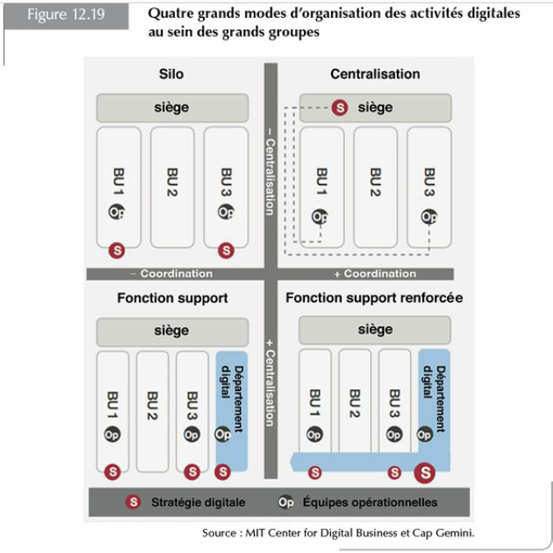
Sous-section 3 : L’organisation des activités digitales

Slide 49
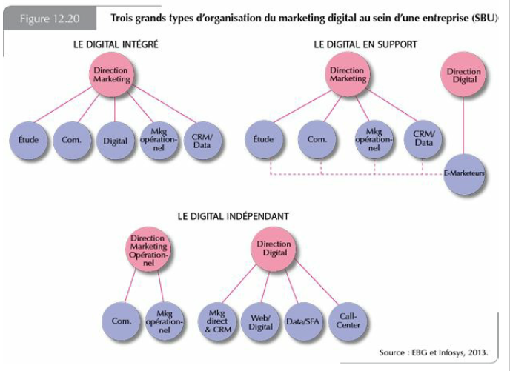

Slide 50
Etudes de cas 2 : études comparatives des éventails de subordination limités et des éventails de subordination larges
Prendre deux organisations diamétralement opposés en termes de structures hiérarchiques ;
Faire une analyse comparative des deux organisations (avantages inconvénients) ;
En cas de transition numérique majeure (à spécifier), dégager les impacts possibles sur les structures actuelles ;
Proposer une nouvelle structure issue de l’impact de cette transition numérique pour une des organisations

Slide 51
Etudes de cas 3 : mise en exergue de la structure invisible (autorité informelle) sous le prisme de la circulation de l’information au sein de l’organisation.

Slide 52
Chapitre III De la structuration à la gestion de l’organisation (coaching)

Slide 53
Sous-section 1 : L’élaboration et la mise en œuvre de la stratégie
i) La segmentation stratégique

Slide 54
L’élaboration et la mise en œuvre de la stratégie
ii) Le diagnostic stratégique

Slide 55
L’élaboration et la mise en œuvre de la stratégie
iii)Le choix d’une stratégie générique

Slide 56
L’élaboration et la mise en œuvre de la stratégie
iv)La gestion de portefeuille d’activités

Slide 57
L’élaboration et la mise en œuvre de la stratégie
v)L’orientation stratégique globale

Slide 58
L’élaboration et la mise en œuvre de la stratégie
vi) La mise en œuvre de la stratégie

Slide 59
Etudes de cas 4 : globalisation, virtualisation des tâches et des relations… quelles stratégies possibles ? quels impacts sur l’organisation ?

Slide 60
Section 2 : Proposition d’un Business modèle pour votre projet
Le business model indique quel est le modèle économique de l’entreprise : quelle valeur compte-t-elle apportée à ses clients ? et comment espère-t-elle générer des profits ?
Etude de cas 5 : Proposez un Business Model pour votre projet en remplissant la page 62 selon les 9 étapes indiquées dans la page 61

Slide 61
Startup, Entreprise, ..
Nom1, Nom2, …
JJ/MM/AAAA
X.Y
Etape 7 :
Qui sont nos partenaires clés? Qui sont nos principaux fournisseurs? Quelles ressources clés obtenons-nous de nos partenaires? Quelles activités clés les partenaires réalisent-ils? MOTIVATIONS POUR DES PARTENARIATS: Optimisation et économie, Réduction du risque et de l'incertitude, Acquisition de ressources et d'activités particulières
Etape 5 :
Quelles sont les activités clés requises par nos propositions de valeur? Nos canaux de distribution? Relation client? Flux de revenus? CATÉGORIES: Production, Résolution de problèmes, Plateforme / Réseau
Etape 2 :
Quelle valeur offrons-nous au client? Quels problèmes de clients aidons-nous à résoudre? Quels ensembles de produits et services offrons-nous à chaque segment de clientèle? Quels sont les besoins des clients que nous satisfaisons? CARACTÉRISTIQUES: nouveauté, performances, personnalisation, "Réussir le travail", design, marque / statut, prix, réduction des coûts, réduction des risques, accessibilité, commodité / facilité d'utilisation
Etape 3 :
Quel type de relation chacun de nos segments de clientèle s'attend-il à ce que nous établissions et maintenions avec eux? Lesquels avons-nous établis? Comment sont-ils intégrés au reste de notre modèle d'entreprise? Combien coûtent-ils?
Etape 1 :
Pour qui créons-nous de la valeur? Qui sont nos clients les plus importants? Notre clientèle est-elle un marché de masse, un marché de niche, une plateforme segmentée, diversifiée et à plusieurs côtés
Etape 6 :
Quelles sont les ressources clés requises par nos propositions de valeur? Nos canaux de distribution? Relations clients? Flux de revenus? TYPES DE RESSOURCES: physiques, intellectuelles (brevets de marque, droits d’auteur, données), humaines, financières
Etape 4 :
Quels sont les canaux préférés par nos clients? Comment pouvons-nous les atteindre maintenant? Nos canaux, comment sont-ils intégrés? Lesquels fonctionnent le mieux? Quels sont les plus rentables? Comment pouvons-nous les intégrer dans les routines client?
Etape 9 :
Quels sont les coûts les plus importants inhérents à notre modèle d'entreprise? Quelles ressources clés sont les plus chères? Quelles activités clés sont les plus chères? VOTRE ENTREPRISE C'EST PLUS: axé sur les coûts (structure de coûts allégée, proposition de valeur aux plus bas prix, automatisation maximale, externalisation poussée), axé sur la valeur (axé sur la création de valeur, proposition de valeur supérieure). EXEMPLE CARACTÉRISTIQUES: coûts fixes (salaires, loyers, services publics), coûts variables, économies d’échelle, économies d’envergure
Etape 8 :
Nos clients, pour quelle valeur sont-ils vraiment disposés à payer? Pour quelle valeur paient-ils actuellement? Comment paient-ils actuellement? Comment préféreraient-ils payer? Quelle est la contribution de chaque source de revenus aux revenus globaux? TYPES: Vente d'actifs, Frais d'utilisation, Frais d'abonnement, Prêt / Location, Crédit-bail, Frais de courtage, Publicité PRIX FIXE: Prix catalogue, Dépend de la fonctionnalité du produit, Dépendant du segment de clientèle, Dépend du volume PRIX DYNAMIQUE: Négociation (négociation), gestion du rendement, marché en temps rée

